Slide 1
Objetivo de la Clase:
Conocer los textos informativos y sus características.

Slide 2

Los Textos Informativos.
1.-El objetivo principal de los textos informativos es: informar, comunicar hechos, en relación a un tema en específico, tales como: noticias, inventos, reportajes, etc.

Slide 3

Otras características de los textos informativos:
2.-Son textos no literarios.
3.-Algunas fuentes (lugar donde buscamos la información)de textos informativos son : los periódicos, enciclopedias, diccionarios, etc.

Slide 4

Sigamos con las características…
4.-Facilitan la comprensión del lector. Presentan el tema y entregan los elementos esenciales para que este sea entendido.

Slide 5

5.-Algunos textos informativos son:
Noticia - reportajes – informes, etc.

Slide 6

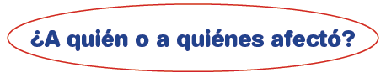
La Noticia
La noticia es un texto informativo que podemos encontrar en un diario, televisión, radio e internet.
Una noticia responde a las siguientes preguntas: qué, a quién, cómo, dónde y cuándo.
¿Qué paso?
¿Cuándo paso?
¿Dónde?
¿Cómo?

Slide 7
Las preguntas hacen referencia a lo siguiente:
1.- ¿Qué paso? | Contenido de la noticia.
2.-¿Cuándo paso? | Hace hincapié al tiempo .
3.-¿Dónde? | Se refiere al lugar del hecho.
4.-¿Cómo? ¿Por qué? | Razones de lo que ha sucedido.
5.- ¿A quién o a quiénes? | Se refiere al o a los protagonistas de la noticia.

Slide 8






1.- Lee la siguiente noticia e identifica las respuesta a las preguntas: ¿Qué paso?, ¿cuándo paso?, ¿dónde paso?, ¿cómo? o ¿Por qué? Y ¿a quién o a quienes?

Slide 9
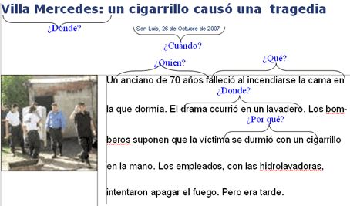

Slide 10
1.- Recorta y pega una noticia en tu cuaderno.
2.- Lee tu noticia seleccionada e identifica las respuestas de las preguntas claves. Marca (subraya)con lápices de colores:
¿Qué paso? | Rojo
¿Cuándo paso? | Azul
¿Dónde? | Verde
¿Cómo? ¿Por qué? | Amarillo
¿A quién o a quiénes? | Naranja

Slide 11
PARTES DE UNA NOTICIA
Una noticia posee las siguientes partes:
1.-Epígrafe.
2.-Titular.
3.-Bajada.
4.-Lead.
5.-Cuerpo de la noticia.
6.-Fotografía.

Slide 12
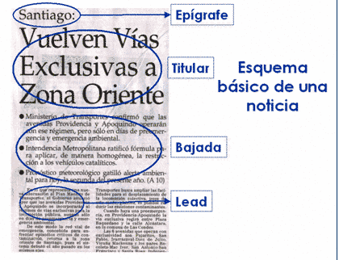
Cuerpo
de la
noticia

Slide 13
Partes de la noticia
1.- EPIGRAFE: Es un texto breve que entrega un antecedente importante para entender el titular y la noticia
2.-TITULAR: Es el título de la noticia, destinado a captar la atención de los/as lectores/as
3.- BAJADA: Es una síntesis de lo más importante del texto, por lo que debe ser llamativa.

Slide 14
4.-LEAD: Es el primer párrafo, suele llevar la parte más importante de la noticia.
5.-CUERPO DE LA NOTICIA: Se da la información completa de la noticia. La información va de más importante a lo menos relevante.
6.-FOTOGRAFÍA: Es una imagen relevante a un tema, la cual puede llevar un pie de foto, que explica la imagen. La imagen es opcional.

Slide 15
